Slide 1
TRƯỜNG TIỂU HỌC GIANG BIÊN
NHIỆT LIỆT CHÀO MỪNG CÁC EM
Môn Tự nhiên và Xã hội lớp 3
ÔN TẬP CHỦ ĐỀ:
CON NGƯỜI VÀ SỨC KHỎE (T2)
Giáo viên thực hiện: Nguyễn Thị Hương
Lớp 3A1

Slide 2
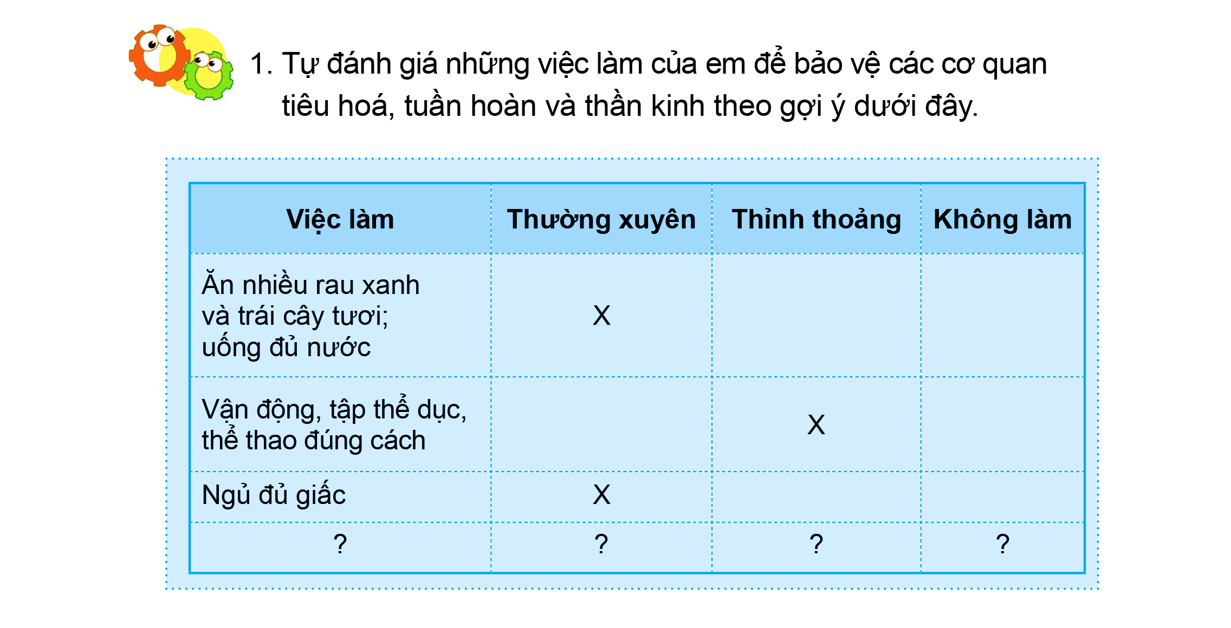
1. Tự đánh giá
Tự đánh giá những việc làm của em để bảo vệ các cơ quan tiêu hoá, tuần hoàn và thần kinh theo gợi ý dưới đây.

Slide 3
1. Tự đánh giá
Việc làm | Thường xuyên | Thỉnh thoảng | Không làm
Ăn nhiều rau xanh và trái cây tươi; uống đủ nước | X
Vận động, tập thể dục, thể thao đúng cách.
Ngủ đủ giấc | X
Ăn uống điều độ | X
Chấp hành luật an toàn giao thông | X
Không ăn các đồ ăn nhanh, đồ ăn dầu mỡ |  | X
Không sử dụng các đồ uống có ga, có cồn. | X
Không vận động quá sức | X
Giữ cuộc sống vui vẻ, cảm xúc tích cực… | X

Slide 4
Thảo luận nhóm 4
1. Tự đánh giá
Chia sẻ với bạn những thói quen em cần thay đổi để chăm sóc sức khỏe và bảo vệ các cơ quan tiêu hóa, tuần hoàn, thần kinh.

Slide 5
2. Xử lí tình huống
Em sẽ khuyên bạn thế nào nếu bạn em thường xuyên thức khuya?
Thảo luận nhóm 4
Em sẽ khuyên bạn không nên thức khuya và giải thích cho bạn lý do. Thức khuya ảnh hưởng xấu tới các cơ quan trong cơ thể. Sau đó khuyên bạn nên ngủ đúng giấc và ăn uống điều độ.

Slide 7
XIN CHÂN THÀNH CẢM ƠN
QUÝ THẦY CÔ GIÁO VÀ CÁC EM

